Slide 1
Basta poco per distruggere DevOps
DevOps @ Work – Roma 23 Marzo 2018
15 passi da compiere per un successo garantito!

Slide 2


Grazie agli sponsor!

Slide 3




Alessandro Alpi
@suxstellino
Data Platform MVP dal 2008
CTO @ Engage IT Services
Staff member di getlatestversion.it

Slide 4
ALTRI TITOLI possibili
Distruggiamoci distruggendo DevOps
Divide et impera
Fare di tutto per non rilasciare
DevOps non è acronimo di Doveps (dov’è Powershell?)
NoDev NoOps

Slide 5
15 pratici step per un successo garantito!

Slide 6
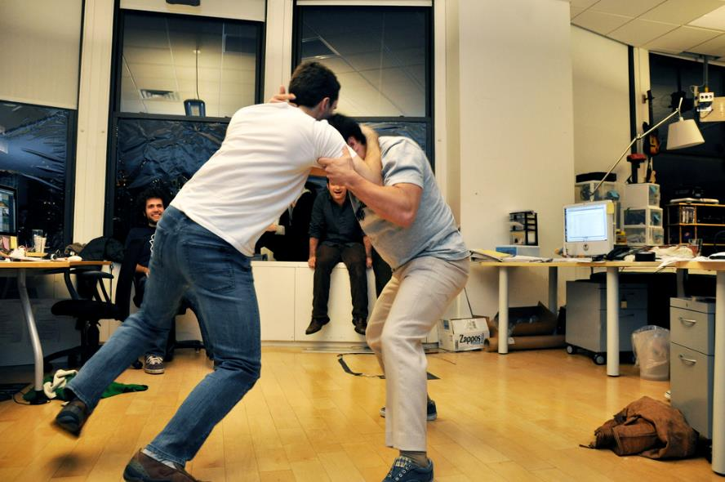
1/15 - Creare un team/ruolo DevOps
DEV contro Operations
Due team diversi
Due ruoli distinti
Notes:
Compartimenti stagni, divisione, ruoli e responsabilità

Slide 7

2/15 – Temere ogni cambiamento
Scappare!
Non cambiare quel che va
Copia/incolla
Notes:
Non mettere le mani a una cosa che non sai com’è ma funziona, copiala in modo da non doverti preoccupare della black box

Slide 8

3/15 – evitare ogni cambiamento
Attendere
Bloccare
“I peggiori pericoli sono proprio nascosti dietro ad una buona idea”

Slide 9

4/15 – Personalizzare fortemente gli ambienti
N installazioni? Tutte custom!
N dev a support di N clienti
Mille codebase
Notes:
Posso avere una sola code base?
E se un cliente vuole solo una cosa per se?
E se devo mettere mani direttamente in produzione?
Esatto, avete capito, sarebbe proibitivo!

Slide 10

5/15 – Ideare processi custom source control
Usatelo come volete
Scegliete la vostra via
Notes:
Non rallentiamo con un processo standard

Slide 11
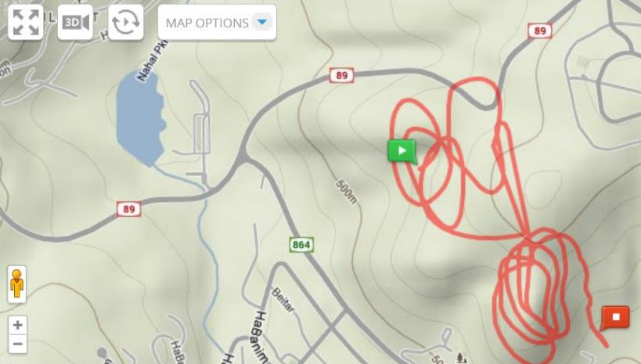
6/15 – Seguire il *mio* processo
Vi guido io, fidatevi
Se serve cambiamo processi e strumenti
Notes:
Processi e strumenti devono essere cambiati senza chiedere, e i tool? Anche! I ragazzi impareranno.

Slide 12

7/15 – Fare, soprattutto il non previsto
Se mi serve un report, si deve fare ora!
Anche se non serve ora
Notes:
E in generale una feature non richiesta dal cliente

Slide 13

8/15 – Non perdere tempo in formazione
Mai formare un team
Non sprecare tempo alla lavagna, tanto le cancelliamo

Slide 14
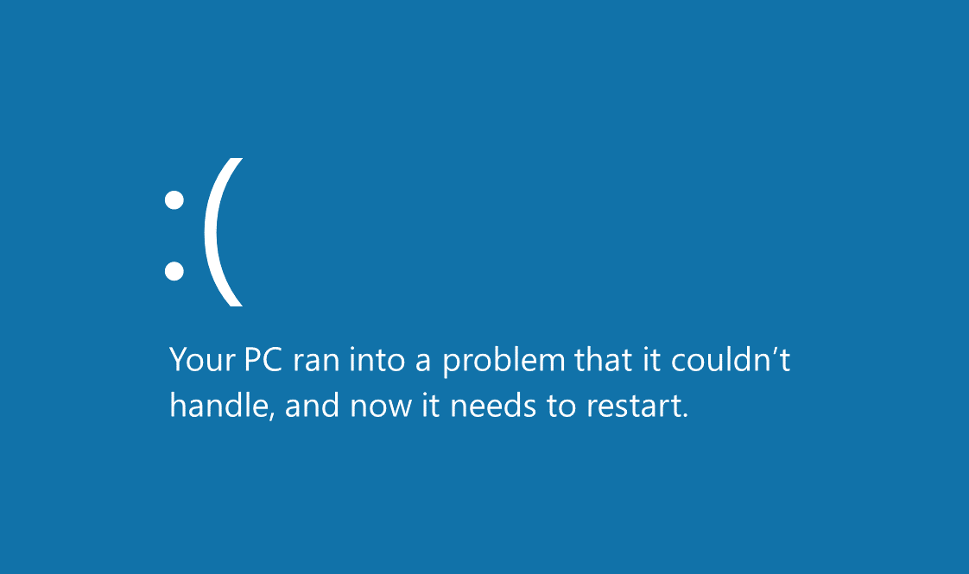
9/15 – Non pensare al rilascio, poi si vedrà
Che ci vuole…
Un altro processo??
Notes:
Chiunque deve poter rilasciare come meglio crede
Chiunque deve poter rilasciare quando meglio crede
Chiunque deve poter rilasciare dove meglio crede

Slide 15
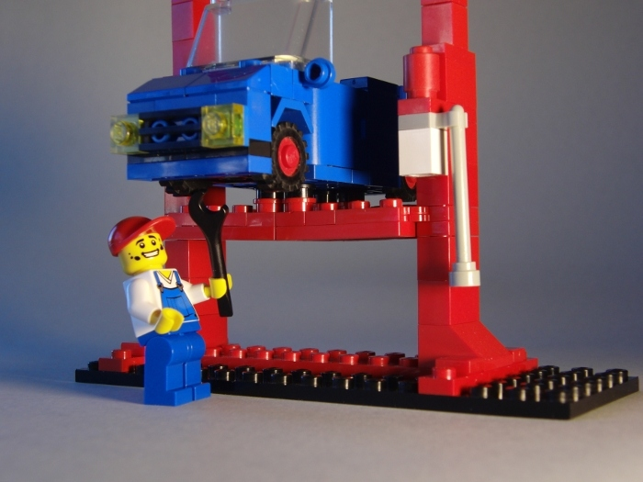
10/15 – Fare fix in produzione subito
Agire sul posto
Più velocità
Persona incollata
Notes:
Preferire linguaggi di scripting per poter metter mano
Preferire modifiche direttamente a database
Devo poter fare tutto nelle produzioni!

Slide 16

11/15 – una, nessuna, centomila branch
Tutti sulla main line!
No source control
Oppure, via alle branch!

Slide 17
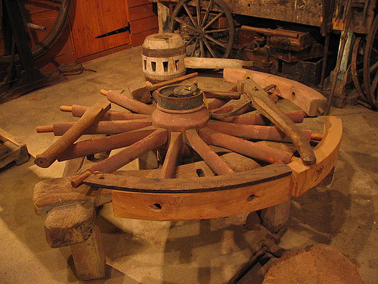
12/15 – Se qualcuno bravo l’ha già fatto…
Il “mio” framework
Gli altri sono peggio
Paternità del codice
Notes:
Esistono ORM? Facciamone uno noi.
Esistono librerie open? Facciamone una noi daccapo.
Possiamo contribuire? No, tempo perso.

Slide 18
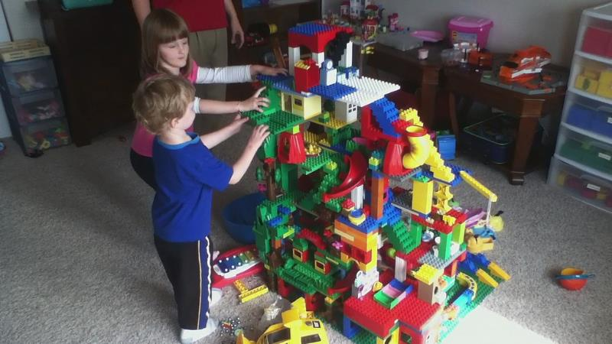
13/15 – Essere anarchici
Coding sty… Cosa?
Coding rul… Cosa?
Naming conv... Che?

Slide 19

14/15 – Non condividere
Conosco? Tengo!
Non chiedo
Lavoro da solo
Notes:
“Ma quanti siete qui su questo computer?”

Slide 20

Step 15 – Arrendersi
Non è proprio possibile “fare” DevOps

Slide 21
Bonus slide – scherzavo
Non creare ruoli o team DevOps
Non aver paura dei cambiamenti
Applicare continuamente cambiamenti migliorativi
Evitare la personalizzazione estrema
Avere un processo anche per il source control
Seguire processi di team management condivisi
Seguire le priorità di sviluppo e le scelte del pattern

Slide 22
Bonus slide – scherzavo
Fare formazione continua
Progettare un piano di rilascio ripetibile
Prevenire le fix e dare qualità
Usare le giuste branch
Non reinventare l’acqua calda
Seguire le regole condivise
Condividere appena possibile
Mai arrendersi

Slide 23
RISORSE
DevOps Anti Patterns di Alex Yates
https://www.slideshare.net/AlexYates/database-devops-antipatterns
Twelve DevOps Anti-Patterns
https://www.devopsguys.com/2013/02/20/twelve-devops-anti-patterns/
Devops Anti-Patterns
https://www.agileweboperations.com/devops-anti-patterns
DevOps Jump Start
https://www.agileweboperations.com/devops-anti-patterns

Slide 24
THANKS
Domande?

Slide 25

Feedback!
http://bit.ly/DOAW18-Storiesff

Slide 26
Riferimenti speaker
MVP Profile: https://mvp.microsoft.com/en-us/PublicProfile/4014222
LinkedIn: https://www.linkedin.com/in/suxstellino/
Facebook: https://www.facebook.com/suxstellino
Twitter: https://twitter.com/suxstellino
Medium blog: https://medium.com/@suxstellino
Wordpress blog (tech): https://alessandroalpi.blog/

